Slide 1

Notes:
今天我们要讲的是第十大教育系统，十大角色，也就是ABC法则。它真正要教我们的，不是三个人一起去说服一个顾客，而是怎样让对的人，在对的时机，扮演对的角色。一个人能力有限，团队资源无限。只要角色清楚、流程正确、边界守好，普通伙伴也可以借助团队的经验，把产品分享、事业说明和伙伴培养做得更专业、更温暖、更有效率。学完以后，你应该能够独立准备一场ABC，知道什么时候开口、什么时候交给A，也知道怎样把沟通推进到清楚的下一步。
[Sources]
- 用户提供的《十大角色／ABC法则》原始课程内容。
- JS Loo 确认的现代化课程编排与成交协助立场。
- OpenAI Images 2.0 生成的完整图文课程画面。

Slide 2

Notes:
很多顾客听完以后没有马上行动，不一定是不要，也不一定是没有需求。更多时候，他只是还看不清、怕选错，或者担心买了以后没人教、做了决定以后要独自承担。这就是选择焦虑。这个时候，如果我们把资料丢下就走，表面上尊重，实际上没有完成服务。好的B角色要看见顾客卡在哪里，帮助他把问题说出来，把复杂选择变简单，再陪他跨过最后那一步。请记住，犹豫需要被理解，也需要被引导；只有理解而没有下一步，顾客还是停在原地。
[Sources]
- 用户提供的《十大角色／ABC法则》原始课程内容。
- JS Loo 确认的现代化课程编排与成交协助立场。
- OpenAI Images 2.0 生成的完整图文课程画面。

Slide 3

Notes:
旧课程里有一个很重要的观念：全力以赴，不只是拼尽自己的力气，还包括想尽所有办法，并且用好身边可以使用的资源。很多伙伴判断一件事能不能做到，只看自己的口才、经验和能力。可是团队存在的意义，就是让一个人不必独自解决所有问题。懂得请教、懂得借力、懂得把专业的人带进来，不是能力不足，而是成熟的合作能力。真正危险的不是不会，而是不懂又硬讲。越早承认自己需要哪一种帮助，越能够保护顾客的信任，也越能够加快自己的成长。
[Sources]
- 用户提供的《十大角色／ABC法则》原始课程内容。
- JS Loo 确认的现代化课程编排与成交协助立场。
- OpenAI Images 2.0 生成的完整图文课程画面。

Slide 4

Notes:
ABC法则先把三种角色讲清楚。A是Advisor，顾问、上线或有相关经验的人，负责专业说明。B是Bridge，桥梁，也就是发起邀约、了解顾客并连接双方的人。C是Customer，顾客、对象或潜在伙伴，是拥有最终决定权的人。ABC不是谁高谁低，而是一场合作里的分工。A提供经验，B提供关系与背景，C根据自己的需求作出决定。同一个人在不同场合也可以转换角色：今天你是B，明天你可能成为A；但在同一场沟通里，角色一旦确定，就要保持清楚。
[Sources]
- 用户提供的《十大角色／ABC法则》原始课程内容。
- JS Loo 确认的现代化课程编排与成交协助立场。
- OpenAI Images 2.0 生成的完整图文课程画面。

Slide 5

Notes:
ABC最容易被误用的地方，就是变成两个人一起围着C推销。那不是借力，是压力。正确的做法是：当B的经验不足，或者A的背景更适合回答顾客的问题，就让A补上专业；B继续负责关系、理解和安全感；C则始终保留提问和决定的空间。三个人不是站在对立面，而是一起把问题弄清楚。顾客感受到的是被服务，不是被夹攻。观察坐姿就能发现差别：如果A和B不断向前压、轮流抢话，C自然会后退；如果大家平等交流，顾客才愿意讲真话。
[Sources]
- 用户提供的《十大角色／ABC法则》原始课程内容。
- JS Loo 确认的现代化课程编排与成交协助立场。
- OpenAI Images 2.0 生成的完整图文课程画面。

Slide 6
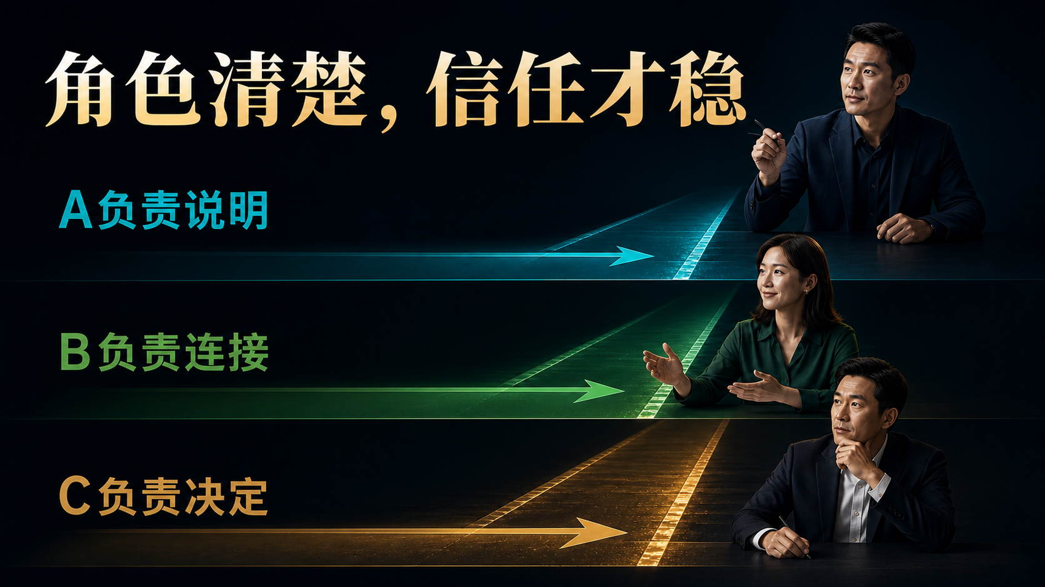
Notes:
一场ABC沟通顺不顺，关键不在于谁讲得最多，而在于谁有没有做好自己的责任。A负责说明，不抢走B和C的关系；B负责连接，不在A说明时抢话，也不替C回答；C负责决定，可以提问、比较和说出真正顾虑。角色一乱，顾客就会不知道该听谁；角色清楚，信息、关系和决定各归其位，信任才会稳定。会前最好用一分钟再确认：谁开场、谁主讲、遇到哪类问题由谁回答、最后由谁提出行动。这个小动作，能避免现场互相抢话。
[Sources]
- 用户提供的《十大角色／ABC法则》原始课程内容。
- JS Loo 确认的现代化课程编排与成交协助立场。
- OpenAI Images 2.0 生成的完整图文课程画面。

Slide 7

Notes:
ABC不只用于事业说明。产品说明时，如果顾客有深入问题，可以邀请更熟悉产品的人协助；事业介绍时，可以让有经验的领袖把制度与发展路径讲清楚；培养伙伴时，则可以让新人先做好B，在观察和记录中学习A怎样沟通。即使你已经能够自己说明，只要某位A的经历更贴近C，也可以借力，因为合适的身份往往比更多资料更容易建立信任。选择A时不要只看职位高不高，要看他的经验是否贴近C的问题、表达方式是否适合，以及当天有没有足够时间服务。
[Sources]
- 用户提供的《十大角色／ABC法则》原始课程内容。
- JS Loo 确认的现代化课程编排与成交协助立场。
- OpenAI Images 2.0 生成的完整图文课程画面。

Slide 8

Notes:
A的价值不只是知道得多，而是能够把经验讲得让人听得进去。好的A乐意分享、态度随和，会先关心C真正想解决什么，再给适合的说明。A可以坚定，但不能高高在上；可以专业，但不能把每一次沟通变成个人表演。看到顾客已经明白，就适时收住；看到顾客还没准备好，也不要越讲越用力。温暖地结束，往往比讲尽所有资料更有力量。A在结束前还要把关系交回给B，例如说：接下来让你的朋友继续协助你，我也会在需要时支持。这样B不会被架空。
[Sources]
- 用户提供的《十大角色／ABC法则》原始课程内容。
- JS Loo 确认的现代化课程编排与成交协助立场。
- OpenAI Images 2.0 生成的完整图文课程画面。

Slide 9
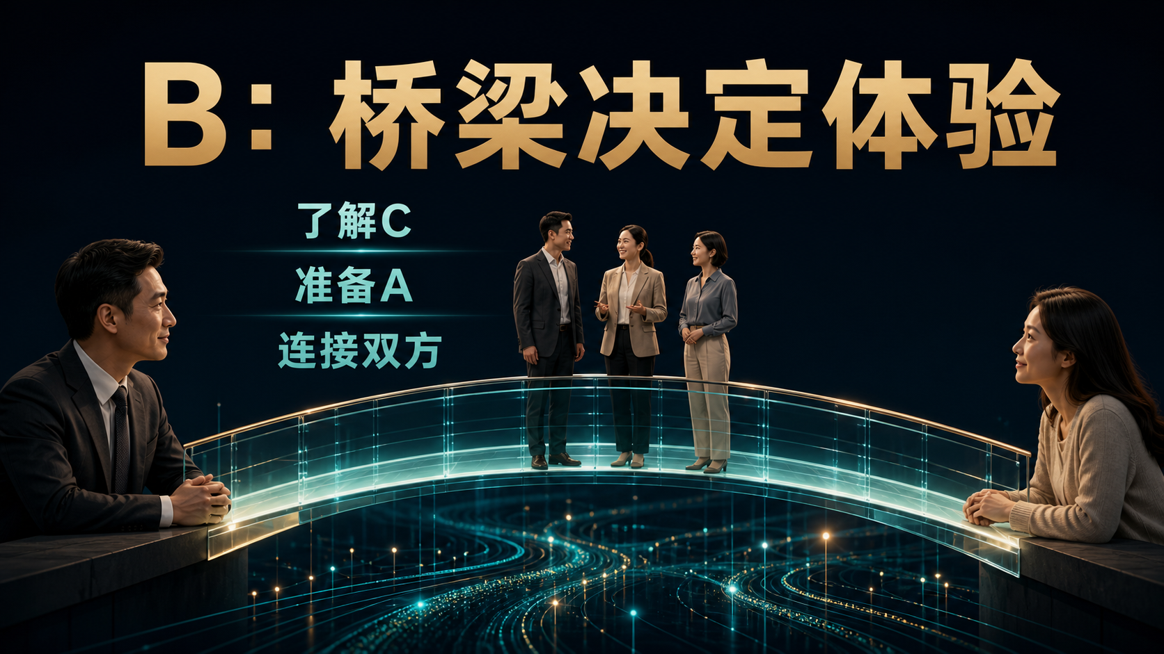
Notes:
B不是负责把人带来以后就坐在旁边。B是整场沟通的设计者和桥梁。会前，B要了解C的背景、需求和顾虑，并把必要资料告诉A；会中，B要建立安全感、专心聆听、协助提问；会后，B要跟进决定和使用体验。桥梁做得不好，再好的A也很难发挥；桥梁做得好，顾客会感觉整个过程自然、有秩序，而且有人真正理解他。B也要把自己的关系留在场内：A回答专业问题，B用熟悉的语言确认C是否听懂，两个人配合，顾客才不会觉得被转交给陌生人。
[Sources]
- 用户提供的《十大角色／ABC法则》原始课程内容。
- JS Loo 确认的现代化课程编排与成交协助立场。
- OpenAI Images 2.0 生成的完整图文课程画面。

Slide 10

Notes:
C不是目标名单上的一个号码，而是带着真实生活、预算、期待和顾虑而来的人。他可能需要产品，也可能想了解事业；可能今天就准备行动，也可能还需要时间。我们的责任，是帮助他看清，不是替他做决定。越尊重C的选择权，越能够问到真实问题；越能问到真实问题，越有机会给出真正有用的建议。成交不是把C变成我们的答案，而是让他找到适合自己的答案。所以不要预先替C判断他一定买不起、一定没时间或一定没兴趣。先让事实和需求说话，再提供合适的选择。
[Sources]
- 用户提供的《十大角色／ABC法则》原始课程内容。
- JS Loo 确认的现代化课程编排与成交协助立场。
- OpenAI Images 2.0 生成的完整图文课程画面。

Slide 11
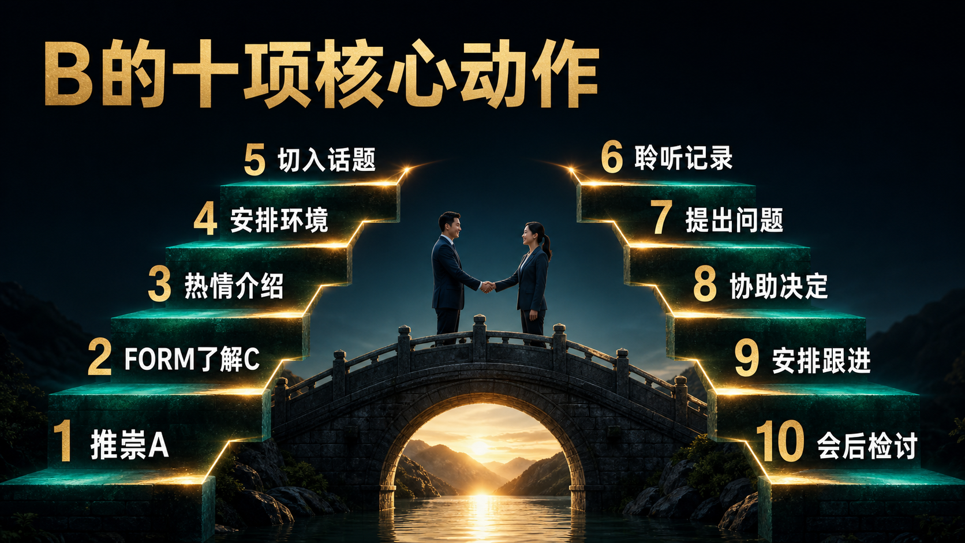
Notes:
整套十大角色课程，真正花最多时间训练的，是B角色的十项核心动作。第一，真实推崇A；第二，用FORM了解C；第三，热情介绍；第四，安排合适环境；第五，自然切入话题；第六，专心聆听并记录；第七，提出关键问题；第八，协助C完成决定；第九，安排下一次跟进；第十，会后检讨得失。接下来，我们逐项把它变成可以复制的动作。不要把这十项当成十句死台词，它们是十个检查点。不同顾客、不同场景，表达可以改变，但责任不能漏掉。
[Sources]
- 用户提供的《十大角色／ABC法则》原始课程内容。
- JS Loo 确认的现代化课程编排与成交协助立场。
- OpenAI Images 2.0 生成的完整图文课程画面。

Slide 12

Notes:
推崇A，是让C知道为什么值得听这次说明。重点不是把A说成无所不能，而是讲真实、具体、与这次沟通有关的事实。你可以说，A在这个领域有多年经验，曾经怎样帮助你，或者他最擅长回答哪一类问题。真实的推崇会提升注意力；夸大的推崇反而制造防备。B要懂得借A的专业，不是借A的光环来压住C。推崇最好在见面前已经开始，让C知道为什么安排这次沟通；见面时再简短确认一次，就不需要长篇介绍履历。
[Sources]
- 用户提供的《十大角色／ABC法则》原始课程内容。
- JS Loo 确认的现代化课程编排与成交协助立场。
- OpenAI Images 2.0 生成的完整图文课程画面。

Slide 13

Notes:
FORM帮助B理解C的生活背景。F是家庭，O是职业，R是休闲与兴趣，M是财务目标。它不是审问表，也不是收集越多隐私越好，而是通过自然对话知道对方目前最在意什么。比如，他是为了家人健康而了解产品，还是正在寻找第二份收入；他时间紧，还是预算有限。了解这些以后，A才能把说明放在正确重点上，C也不会听到一堆与自己无关的资料。FORM最好的使用方式，是在平时关系里慢慢听出来，不是见面前才连续问四大类。每得到一个答案，都要先理解，再决定是否继续追问。
[Sources]
- 用户提供的《十大角色／ABC法则》原始课程内容。
- JS Loo 确认的现代化课程编排与成交协助立场。
- OpenAI Images 2.0 生成的完整图文课程画面。

Slide 14

Notes:
热情介绍的任务，是在最短时间内让双方都舒服。先用一句真实的话介绍A的经验，再用一句真诚的话肯定C，最后交代今天见面的目的。比如：这位是我很信任的伙伴，他在产品分享方面很有经验；这位是我的朋友，他做事认真，也很重视家人的健康；今天请你们认识，是想把他的几个问题讲清楚。短、真、暖，就够了。介绍以后，B可以用一个开放问题把话交出去，例如：你最希望今天先弄清楚哪一件事？这样A从第一分钟就抓到重点。
[Sources]
- 用户提供的《十大角色／ABC法则》原始课程内容。
- JS Loo 确认的现代化课程编排与成交协助立场。
- OpenAI Images 2.0 生成的完整图文课程画面。

Slide 15

Notes:
环境会直接影响沟通质量。地点不需要豪华，但要安静、舒适、少干扰。座位安排也不是迷信所谓风水位，而是让C能够自然看到A，B坐在C附近提供安全感，同时避免门口、电视和人流不断分散注意力。手机调静音，资料预先准备好，时间先讲清楚。一个有秩序的环境，会让顾客感觉这次沟通被认真对待。如果是线上沟通，也一样要先测试声音、画面和连接，并把需要看的资料准备在同一个顺序里。专业感常常从这些小地方开始。
[Sources]
- 用户提供的《十大角色／ABC法则》原始课程内容。
- JS Loo 确认的现代化课程编排与成交协助立场。
- OpenAI Images 2.0 生成的完整图文课程画面。

Slide 16
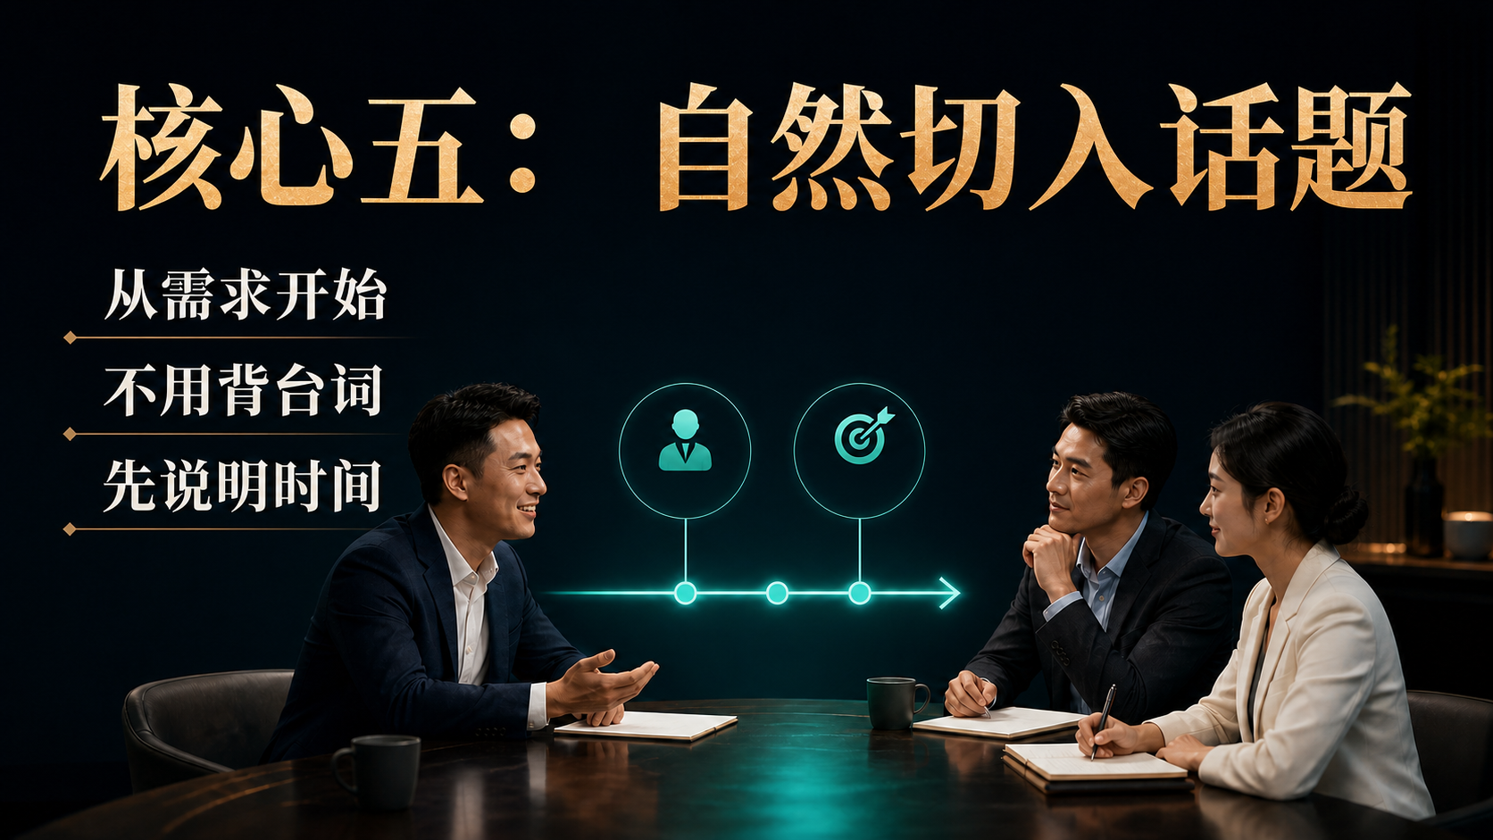
Notes:
切入话题最怕一开口就像背销售台词。最自然的方法，是从C已经表达的需求开始，并把时间说清楚。比如：你刚才提到最担心的是预算和不知道怎样使用，我们今天就先把这两点讲清楚，大约二十分钟。这样C知道接下来会发生什么，也知道自己的问题会被回应。好的开场不是把气氛炒热，而是让方向变清楚。
[Sources]
- 用户提供的《十大角色／ABC法则》原始课程内容。
- JS Loo 确认的现代化课程编排与成交协助立场。
- OpenAI Images 2.0 生成的完整图文课程画面。

Slide 17

Notes:
A说明时，B最重要的工作不是补充，而是聆听。不要一直点头却人在看手机，也不要想到什么就打断A。把C真正关心的重点记下来，必要时先问一句：我可以把你的问题记下来，等一下逐个回答吗？记录的目的，是确保问题不会漏掉，也是帮助B学习A怎样说明。涉及个人资料时只记必要内容，并且妥善保管，信任不能因为一张记录表而被破坏。B还要观察非语言反应：C在哪一段前倾、在哪一段皱眉、听到哪一个条件时沉默。这些线索会帮助下一步提问。
[Sources]
- 用户提供的《十大角色／ABC法则》原始课程内容。
- JS Loo 确认的现代化课程编排与成交协助立场。
- OpenAI Images 2.0 生成的完整图文课程画面。

Slide 18

Notes:
顾客没有问题，不代表完全明白，有时只是不好意思开口。B可以帮助把问题带出来，但不要替C制造问题。三个实用提问是：刚才哪一部分还不清楚？你现在最担心的是什么？如果要开始，你觉得还差什么条件？这些问题会把沉默变成可以讨论的内容。只有真实疑问浮上来，A和B才有机会真正解决，而不是继续猜测。问完以后要停下来，让C把话讲完。不要问题刚出口，自己又急着填满沉默。真正有价值的答案，往往就在那几秒钟以后出现。
[Sources]
- 用户提供的《十大角色／ABC法则》原始课程内容。
- JS Loo 确认的现代化课程编排与成交协助立场。
- OpenAI Images 2.0 生成的完整图文课程画面。

Slide 19
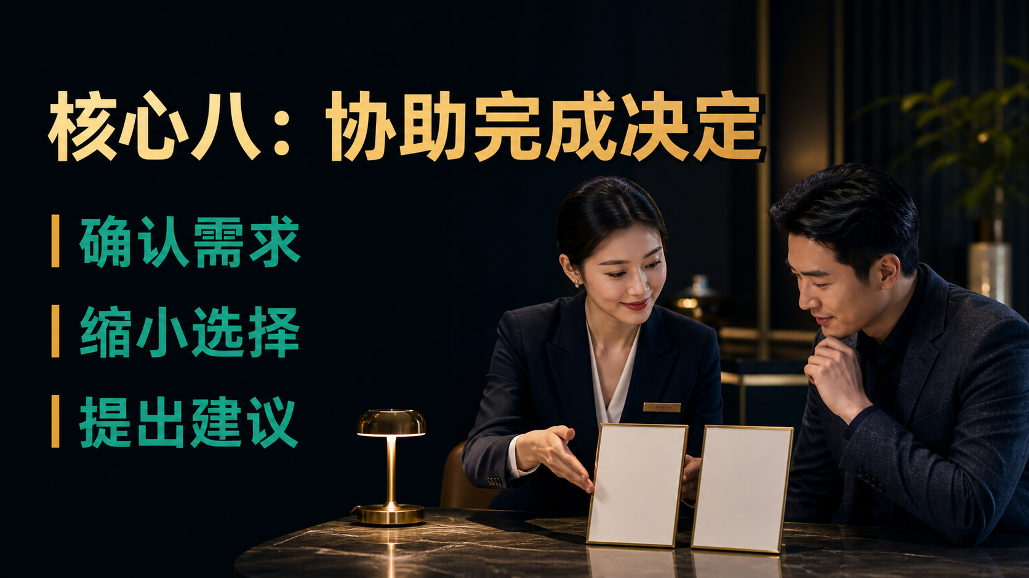
Notes:
协助成交不是可有可无，而是B必须学习的责任。顾客可能已经认同，却因为选择太多、害怕选错而停在最后一步。B要先确认需求，再缩小选择，然后提出明确建议。不要把五个方案全部推过去，而是根据他的目标和预算，说明为什么建议从某一个方案开始。专业服务不是只回答问题，也包括在资料清楚以后，勇敢地问：如果这些顾虑都解决了，我们现在开始，可以吗？问出这句话以后，不要立刻再讲十分钟。安静地让C回答。成交问题本身没有压力，含糊不清、反复催促才会制造压力。
[Sources]
- 用户提供的《十大角色／ABC法则》原始课程内容。
- JS Loo 确认的现代化课程编排与成交协助立场。
- OpenAI Images 2.0 生成的完整图文课程画面。

Slide 20

Notes:
有些顾客不是没有答案，而是不敢承担答案。这时候，如果B只说你慢慢想，就把顾客留在原来的焦虑里；如果B不断催促，又会让顾客觉得失去控制。正确做法是清楚推进：先说出你观察到的犹豫，确认他真正担心什么，再给一个适合的起点，并且告诉他接下来会有人跟进。我们不是把顾客逼进门，而是陪他跨过最后那一步。你可以说：听起来你不是不需要，而是担心选错，对吗？如果我们先从最简单、最符合预算的方案开始，而且我会跟进，你觉得这样会不会比较安心？
[Sources]
- 用户提供的《十大角色／ABC法则》原始课程内容。
- JS Loo 确认的现代化课程编排与成交协助立场。
- OpenAI Images 2.0 生成的完整图文课程画面。

Slide 21

Notes:
把协助成交变成四步，就不会只靠临场胆量。第一，确认卡点：你比较担心效果、预算，还是使用方法？第二，缩小选择：按照你的情况，这两个里面哪一个更适合？第三，给出建议：如果是我，我建议先从基础方案开始。第四，确认行动：资料都清楚以后，我们现在帮你处理，可以吗？这四步既有方向，也保留顾客的选择权。如果C暂时不行动，也要确认是哪一步还没完成。这样下一次跟进有目标，而不是每天发一句考虑得怎样。
[Sources]
- 用户提供的《十大角色／ABC法则》原始课程内容。
- JS Loo 确认的现代化课程编排与成交协助立场。
- OpenAI Images 2.0 生成的完整图文课程画面。

Slide 22

Notes:
坚定推进和强迫成交，差别在边界。我们可以主动问决定，可以拿出表格，可以帮助完成流程，也可以在顾客犹豫时继续追问原因。但是不能制造假的最后期限，不能隐藏价格、使用方法或重要条件，更不能用关系压力替顾客决定。短期强推也许得到一张订单，长期却可能失去一个顾客和整条关系。真正强的成交，是顾客行动以后仍然觉得这个决定是自己的。判断边界有一个简单标准：如果C说需要暂停，我们能不能停下来听？能够停，也能够继续服务，才叫坚定。
[Sources]
- 用户提供的《十大角色／ABC法则》原始课程内容。
- JS Loo 确认的现代化课程编排与成交协助立场。
- OpenAI Images 2.0 生成的完整图文课程画面。

Slide 23

Notes:
不管C今天有没有成交，都不要用一句保持联系结束。下一次跟进要明确三个东西：什么时间、谈什么内容、由谁负责。如果已经开始使用，就约好确认使用方法和体验的时间；如果还没决定，就约好补充哪一项资料；如果对事业有兴趣，就安排下一场更聚焦的说明。明确的下一步能降低焦虑，也让顾客知道我们不是成交以后就消失。最好当场把时间放进双方日历，并重复一次跟进目的。清楚的预约，比含糊的承诺更容易兑现。
[Sources]
- 用户提供的《十大角色／ABC法则》原始课程内容。
- JS Loo 确认的现代化课程编排与成交协助立场。
- OpenAI Images 2.0 生成的完整图文课程画面。

Slide 24

Notes:
很多退单和失望，不是产品或机会本身的问题，而是行动以后没人跟。成交当天先确认顾客会不会使用、资料是否完整、遇到问题找谁；几天后再了解执行情况，不要只问有没有介绍朋友。顾客感受到持续服务，才会把一次购买变成长期信任。对于新伙伴也是一样，加入只是起点，接下来要让他知道第一步做什么、谁会陪他、什么时候检讨。跟进时先问执行与体验，再处理问题，最后才谈下一步。顺序做对，顾客感受到的是关心，不是又一次销售。
[Sources]
- 用户提供的《十大角色／ABC法则》原始课程内容。
- JS Loo 确认的现代化课程编排与成交协助立场。
- OpenAI Images 2.0 生成的完整图文课程画面。

Slide 25

Notes:
每一次ABC结束以后，B都应该和A做短时间复盘。先问哪里做对了，再看哪里卡住，最后决定下次怎样改善。B给A的资料是否准确？A有没有找到C真正的需求？C为什么没有行动？是问题没有解决，还是信任还不够？复盘不是找谁犯错，而是把一次经验变成团队共同资产。没有复盘，同样的问题会重复；持续复盘，B才会越来越接近独立的A。复盘要落到一个具体动作，例如下次少讲一段、多问一个问题，或者会前把预算背景确认清楚；只有动作改变，复盘才算完成。
[Sources]
- 用户提供的《十大角色／ABC法则》原始课程内容。
- JS Loo 确认的现代化课程编排与成交协助立场。
- OpenAI Images 2.0 生成的完整图文课程画面。

Slide 26

Notes:
我们来练一个最常见的场景。C听完以后说：我再想想。B不要马上说好，也不要立刻反驳。可以温和地问：当然可以，不过为了让我知道资料有没有讲清楚，你现在最需要想的是哪一部分？如果C说担心预算，就回到预算；如果担心不会使用，就说明跟进；如果只是选择太多，就缩小方案。最后给一个具体建议，再问他是否愿意从这个起点开始。如果答案仍然是不要，就尊重地结束并留下服务关系。会成交的人既敢推进，也听得懂明确的拒绝。
[Sources]
- 用户提供的《十大角色／ABC法则》原始课程内容。
- JS Loo 确认的现代化课程编排与成交协助立场。
- OpenAI Images 2.0 生成的完整图文课程画面。

Slide 27

Notes:
把整套流程放在一起，会前，B了解C、选择合适的A、交代背景并安排环境；会中，B热情介绍、自然切题、聆听记录、帮助提问，并在资料清楚后协助完成决定；会后，B安排下一次跟进、持续服务，再与A检讨得失。ABC不是一段厉害话术，而是一套从准备到服务的完整流程。流程越稳定，新伙伴越容易复制。团队可以把这三段做成简单检查表，每次沟通前后用两分钟确认。系统的力量，不是让人像机器，而是让重要动作不被情绪和忙乱漏掉。
[Sources]
- 用户提供的《十大角色／ABC法则》原始课程内容。
- JS Loo 确认的现代化课程编排与成交协助立场。
- OpenAI Images 2.0 生成的完整图文课程画面。

Slide 28

Notes:
ABC还有一个更深的价值，就是培养人。新人先做好B，在每一次沟通里观察A怎样提问、怎样说明、怎样处理疑虑；然后开始练习一部分内容，再逐渐独立成为A。成为A以后，不是停止学习，而是回过头带下一位B。这样团队的经验不会只留在一个领袖身上，而是沿着一代又一代伙伴持续复制。真正的借力，最后一定会变成能力。培养路径可以分成四次：第一次观察，第二次负责开场，第三次负责一段说明，第四次主讲并由A补位。成长就会具体很多。
[Sources]
- 用户提供的《十大角色／ABC法则》原始课程内容。
- JS Loo 确认的现代化课程编排与成交协助立场。
- OpenAI Images 2.0 生成的完整图文课程画面。

Slide 29

Notes:
为了不让ABC变成各做各的，我们需要五个共同标准。第一，真实，不夸大A，也不夸大结果。第二，清楚，角色、资料和下一步都讲明白。第三，尊重，C有问题也有选择权。第四，行动，不能只分享不推进，该问决定时要敢问。第五，检讨，每一次结束都把经验留下。这五个标准同时存在，团队才能既有成交力，也有长期信任。任何一项缺掉都会失衡：只有尊重没有行动，会停在聊天；只有行动没有尊重，会变成压力；只有经验没有检讨，团队永远依赖少数人。
[Sources]
- 用户提供的《十大角色／ABC法则》原始课程内容。
- JS Loo 确认的现代化课程编排与成交协助立场。
- OpenAI Images 2.0 生成的完整图文课程画面。

Slide 30

Notes:
ABC法则最后要留下的，不是十句台词，而是一种团队工作方式。A贡献专业，B连接信任，C在清楚和被尊重的情况下作出决定。B的十项核心动作，让这场合作从邀约、说明、成交、跟进到检讨都有章法。会借力的人，走得更快；会守边界的团队，走得更远。从下一次ABC开始，不求讲得最多，只求角色更清楚、服务更完整、行动更到位。今天课程结束以后，请你选一位需要协助的顾客、找一位合适的A，并在会前把十个动作走一遍。真正的学习，从下一场实战开始。
[Sources]
- 用户提供的《十大角色／ABC法则》原始课程内容。
- JS Loo 确认的现代化课程编排与成交协助立场。
- OpenAI Images 2.0 生成的完整图文课程画面。

